Slide 1
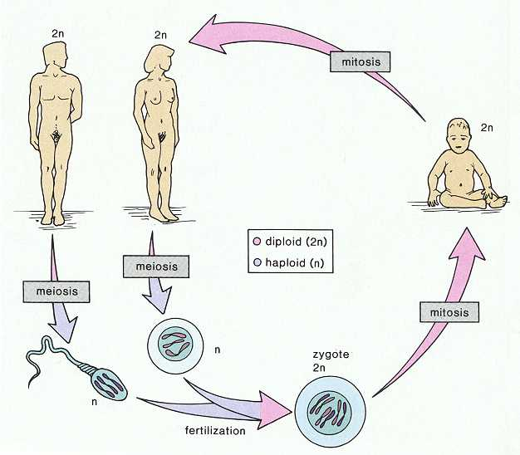
第十二章 生殖
成熟男女两性主性器官分别产生生殖细胞--精子和卵子，两性生殖细胞结合，即受精后最终可发育成新个体
新个体生长发育成熟后继续此过程，维持种系的繁衍

Slide 2
生殖全过程
两性细胞形成
受精
胚胎发育
分娩

Slide 3
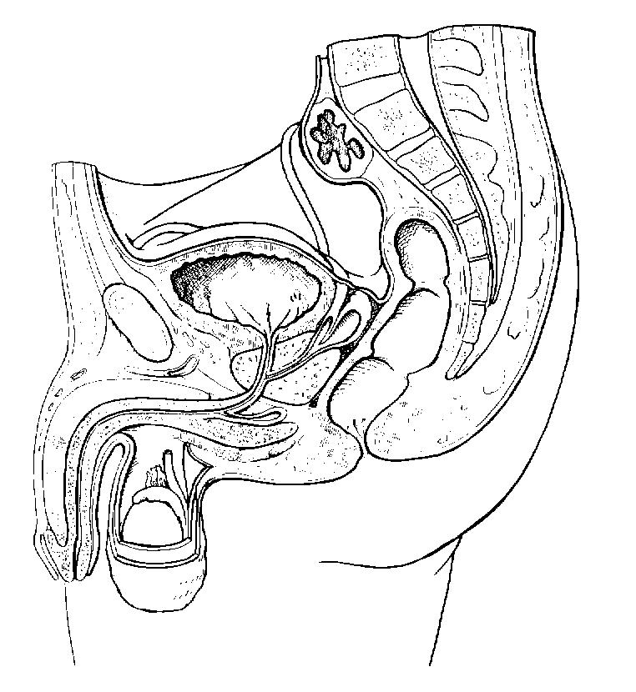
男性生殖器官及第二性征
主性器官
睾丸
睾丸
副性器官
第二性征
输精管、 前列腺、精囊 附睾 阴茎等
多须 喉结突出、肌肉发达 骨骼粗大声调低沉

Slide 4
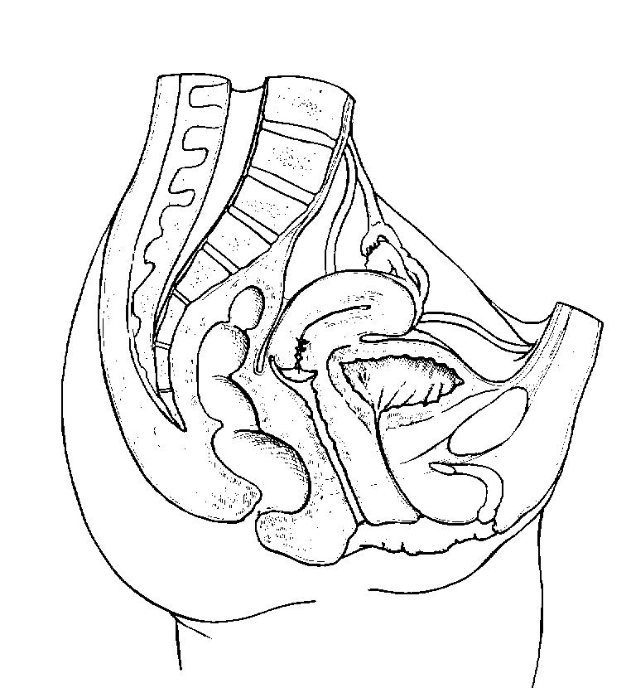
女性生殖器官及第二性征
主性器官：卵巢
女性
副性器官：输卵管、阴道等
卵巢
第二性征：乳腺发达、 骨盆宽大、皮下脂肪丰富、声调高细

Slide 5
第一节 男性生殖功能与调节
一、睾丸的功能
(一)睾丸的生精作用
生精细胞
产生精子
曲细精管
支持
营养生精细胞
(生精小管)
睾丸
支持细胞
间质细胞
分泌雄激素
Notes:
正常3-6ML,0.2亿-4亿/ML

Slide 6
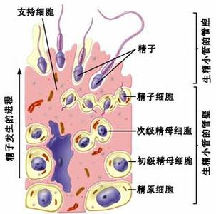
(一)精子之新生
1.生成场所：精曲小管
2.生长过程：精原细胞-初级精母细胞-次级精母-精子细胞-成熟精子(约75天)
3.成熟精子被运输到附睾再成熟才获得运动能力

Slide 7
4.精液
精子与附睾、精囊、前列腺和尿道球腺分泌的分泌液混合而成，也称精浆
正常人每次排精液3-6ml，每毫升精液中含精子约0.2-4亿个，少于0.2亿个/ml，则不易受精。
Notes:
上亿个精子被射出来，真正到达子宫的才数十个，能与卵子受精的就一个。精子遇到卵子之路并不平坦，历尽千辛万苦。

Slide 8
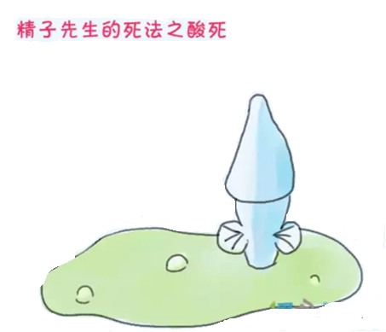
(二)精子之死亡
精子在体内的五种死法：
1、酸死：
阴道的PH=4
虽然精液中含一定
碱性物质，但不足
以抵挡。

Slide 9
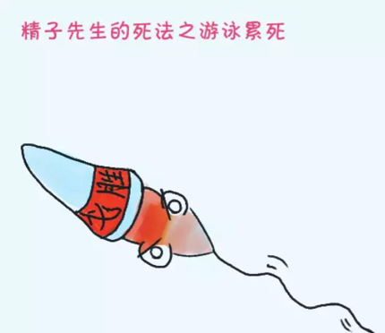
2、累死
精子：60um
阴道：800000um
长路漫漫+阴道粘液的阻碍。

Slide 10
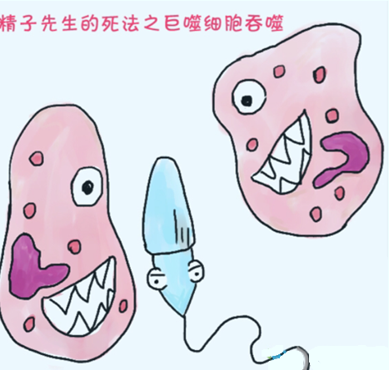
3、杀死
进入子宫内的精子会有一部分被巨噬细胞吞掉

Slide 11
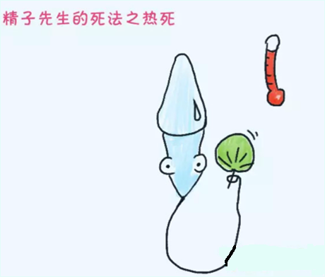
4、热死
精子最适宜的生长
温度是32度。
长期闷热会影响精
子的存活率和质量。

Slide 12
隐睾症
1.孕期末的2-3个月，睾丸从腰部腹膜后下降至阴囊，如果母体缺乏足量的促性腺激素影响睾酮的产生，缺少睾丸下降的动力。阴囊内没有睾丸或只有一侧有睾丸，称之为隐睾症，临床上也称为睾丸下降不全或睾丸未降。
2.阴囊内温度较腹腔低2度,约32度。腹腔内温度较高会影响精子的生成和质量。

Slide 13
(二)睾丸的内分泌功能
睾丸间质细胞合成、分泌雄激素。
睾丸支持细胞合成、分泌抑制素, 雄激素结合蛋白（ABP）。

Slide 14
1.雄激素
主要包括：睾酮、脱氢表雄酮、雄烯二酮和雄酮等。
生理条件下，睾酮的生物活性最强
睾酮进入靶组织后转变成活性更强的双氢睾酮

Slide 15
雄激素的生理作用
01.维持生精作用
03.维持正常的性欲
05.维持第二性征
07.促进红细胞生成
02.刺激生殖器官的生长发育
04.促进蛋白质合成
06.促进骨骼生长
08.促进睾丸下降至阴囊

Slide 16
2.抑制素
睾丸支持细胞分泌的糖蛋白
抑制素对腺垂体FSH的合成和分泌具有很
强的抑制作用(生理剂量对LH无明显作用)
Notes:
抑制素的主要作用是对精子发生产生负反馈调节.

Slide 17
二、睾丸功能的调节
环境因素
下丘脑-腺垂体-睾丸轴
下丘脑GnRH
腺垂体
FSH
L H
睾 丸
曲细精管
支持
细胞
间质
细胞
精 子
雄激素
抑制素
雄激素结合蛋白
Notes:
生精细胞的微环境.ABP与雄激素亲和力很高,可以提高生精小管内的雄激素浓度,以利于精子生成.

Slide 18
二、睾丸功能的调节
环境因素
下丘脑-腺垂体-睾丸轴
下丘脑GnRH
腺垂体
FSH
L H
睾 丸
曲细精管
支持
细胞
间质
细胞
精 子
雄激素
抑制素
雄激素结合蛋白
Notes:
生精细胞的微环境.ABP与雄激素亲和力很高,可以提高生精小管内的雄激素浓度,以利于精子生成.

Slide 19
二、睾丸功能的调节
环境因素
下丘脑-腺垂体-睾丸轴
下丘脑GnRH
腺垂体
FSH
L H
睾 丸
曲细精管
支持
细胞
间质
细胞
精 子
雄激素
抑制素
雄激素结合蛋白
Notes:
生精细胞的微环境.ABP与雄激素亲和力很高,可以提高生精小管内的雄激素浓度,以利于精子生成.

Slide 20
总结:
FSH对生精过程起始动作用。
雄激素主要参与生精过程的维持。
LH主要作用是刺激睾丸间质细胞合成与分泌雄激素

Slide 21
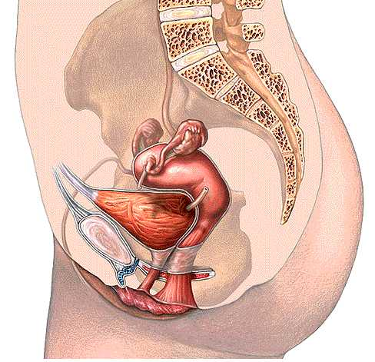
第二节 女性生殖
女性的生殖过程主要是通过主性器官卵巢实现的
女性附性器官的功能是接受精子并完成受精、孕育胎儿、分娩等生殖功能

Slide 22
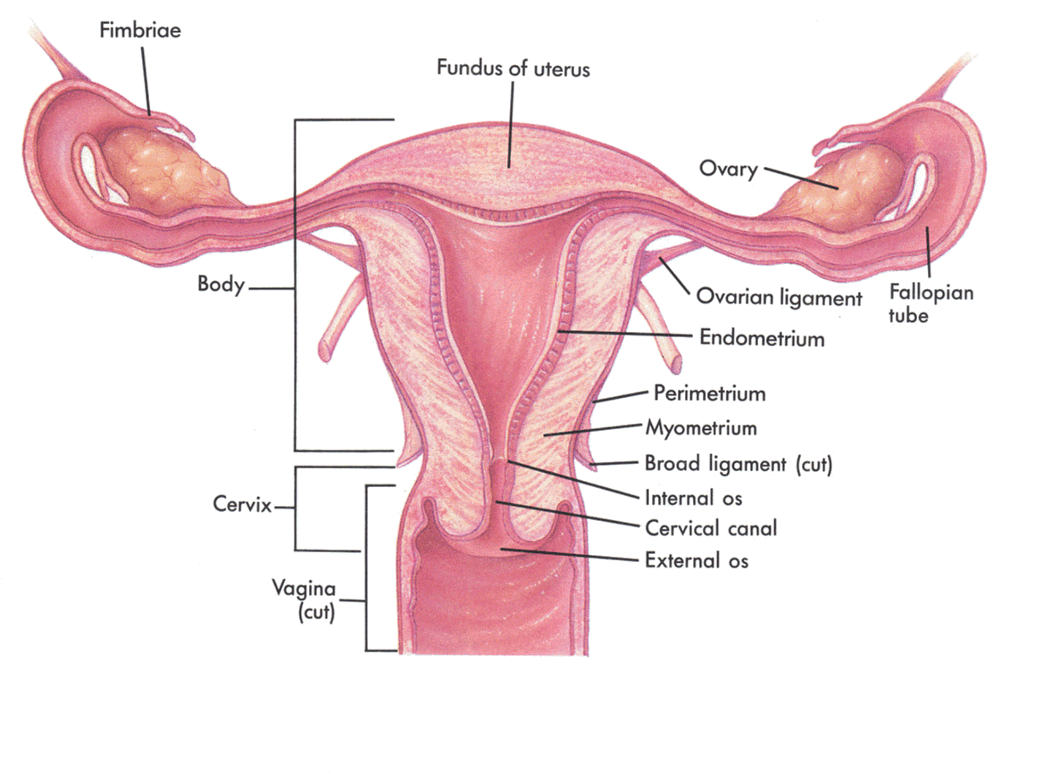
一、卵巢的功能
卵巢
卵巢：是卵子发育成熟、排卵与黄体生成的部位
青春期后，在促性腺激素与卵巢分泌激素的相互作用下，卵巢活动呈现月周期性变化
(一)生卵功能
(二)分泌功能

Slide 23
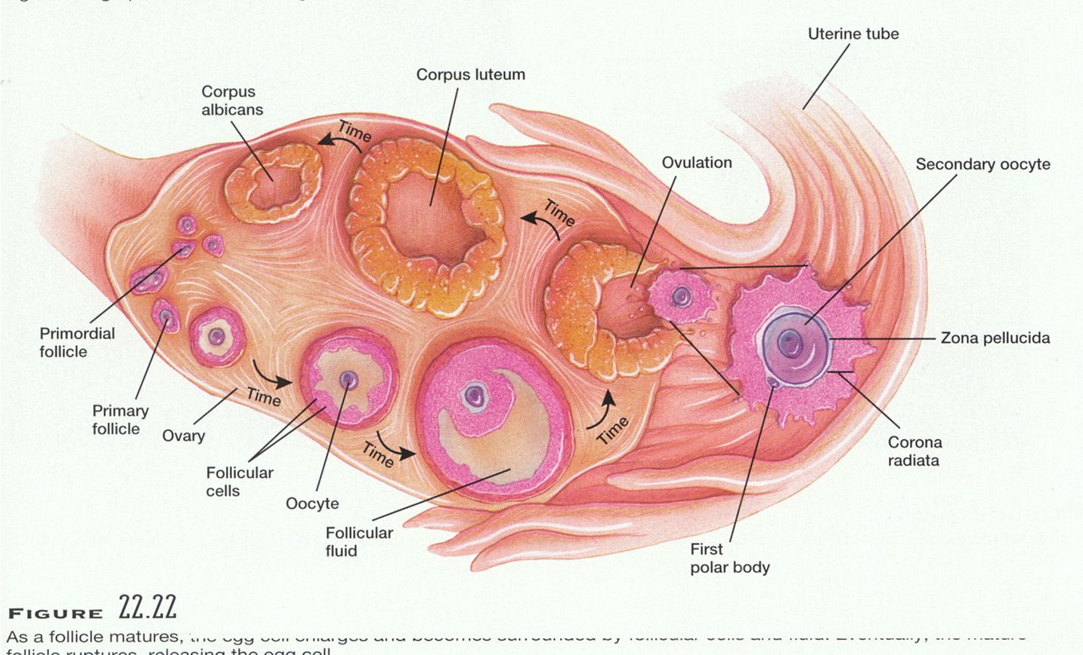
(一)卵巢生卵功能
1.卵泡期：卵巢由不同发育阶段的卵泡构成。
第一次
成熟分裂
第二次
成熟分裂
卵原C 初级卵母C 次级卵母C 卵子
(减数分裂)
(减数分裂)
(有丝分裂)
Notes:
每个原始卵泡里面都有一个卵原细胞。原始卵泡的寿命很长。青春期开始原始卵泡发育成为初级卵泡

Slide 25
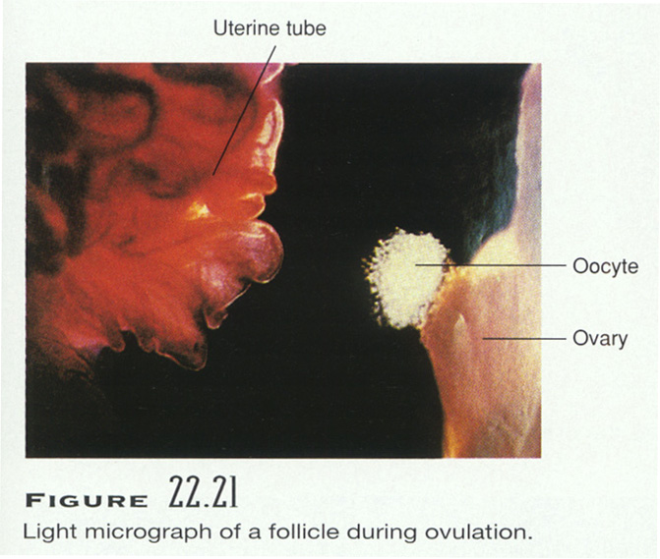
2.排卵
成熟卵泡破裂，次级卵母C+放射冠+透明带+卵泡液，一起从卵巢排出的过程
发生时间: 月经周期的第14天

Slide 26
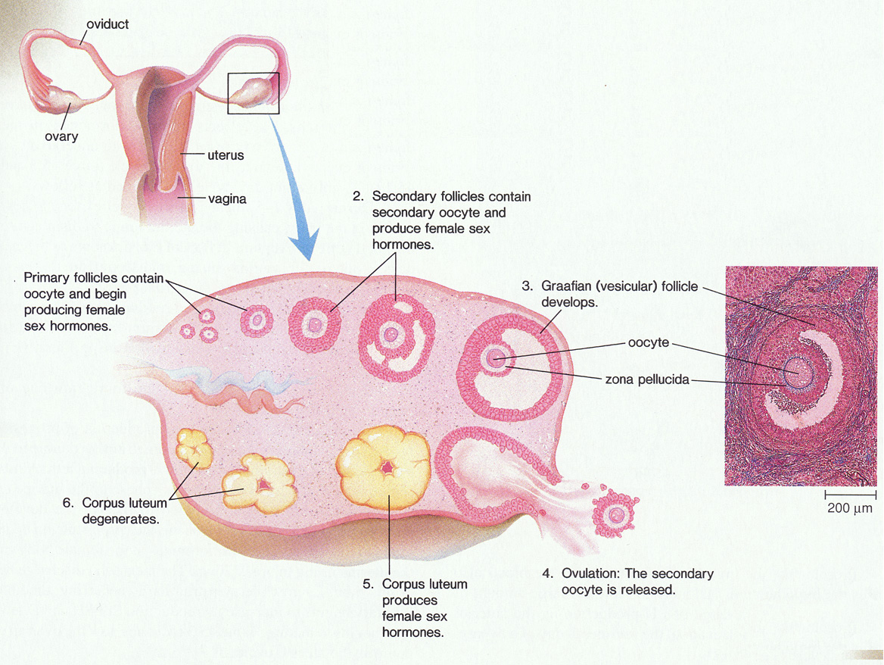
3.黄体期
黄体：成熟卵泡排出卵子后，塌陷卵泡颗粒细胞经黄体化而形成。分有月经黄体与妊娠黄体。

Slide 27
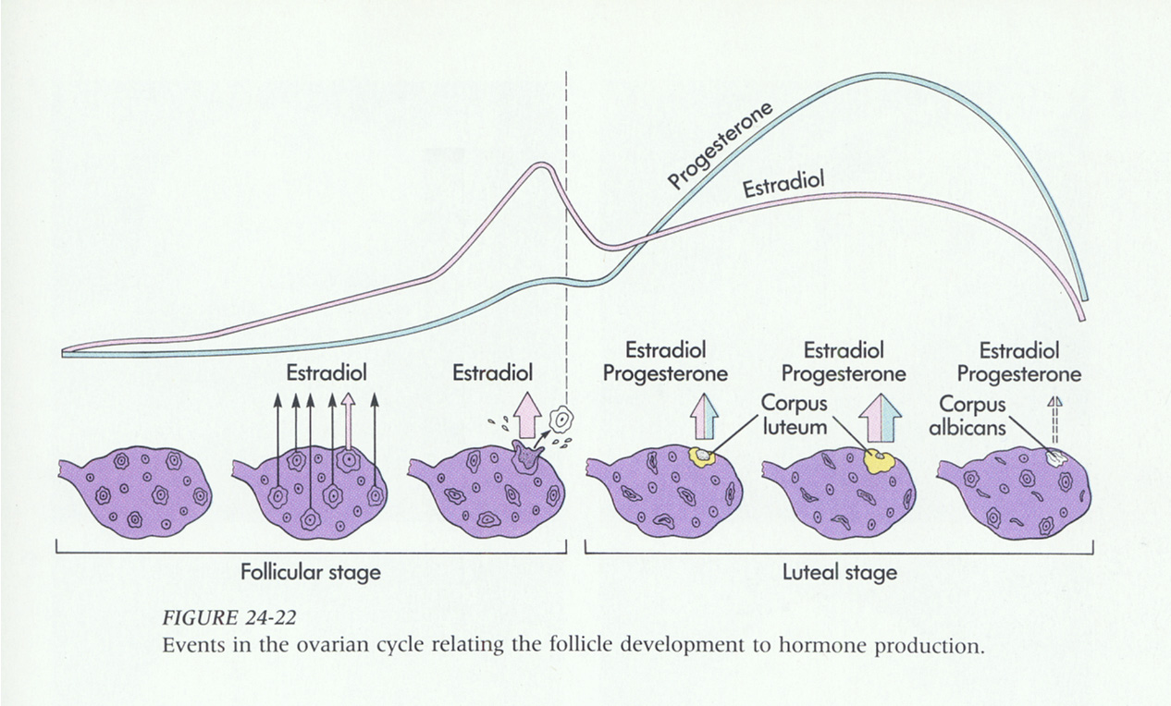
(二)卵巢内分泌功能
在卵泡成熟发育和黄体生成等周期活动过程中，卵巢分泌多种激素，调控女性生殖活动等
主要为雌激素与孕激素

Slide 28
1. 雌激素
雌激素由卵泡颗粒细胞、黄体及孕期胎盘等分泌，其中雌二醇 estradiol 生物活性最强
雌二醇分泌呈现月周期性变化，在血液中与性激素结合球蛋白（70%）和血浆白蛋白（25%）结合，其余为游离型
雌二醇在肝脏降解为雌三醇，活性降低

Slide 29
（一）雌激素的生理作用
女性生殖器方面
代谢方面
性欲和副性征方面
1.促进卵泡发育；诱发排卵
1.促进蛋白质合成
1.促进乳腺发育
2.促进子宫发育，增加子宫颈黏液分泌
2.促进钙磷沉积
2.脂肪、毛发、音调等变化
3.增强平滑肌活动，利于精子与卵子的运行
3.促进骨骺愈合
4.降低血浆低密度脂蛋白，增加高密度脂蛋白
4.增强阴道抗菌能力

Slide 30
2.孕激素
主要有孕酮（progesterone, P）
排卵后黄体细胞分泌雌激素的同时，还分泌大量孕酮。
妊娠两个月左右，胎盘产生孕酮，12周后分泌迅速增加，到妊娠末期达高峰。
代谢产物——孕二醇

Slide 31
孕激素的生理作用
进一步使子宫内膜增厚，并发生分泌期的变化
1
3
促进乳腺腺泡发育，为后期泌乳作准备
孕酮
抑制子宫收缩和输卵管的运动，起安胎作用
2
4
促进机体产热，使基础体温升高

Slide 32
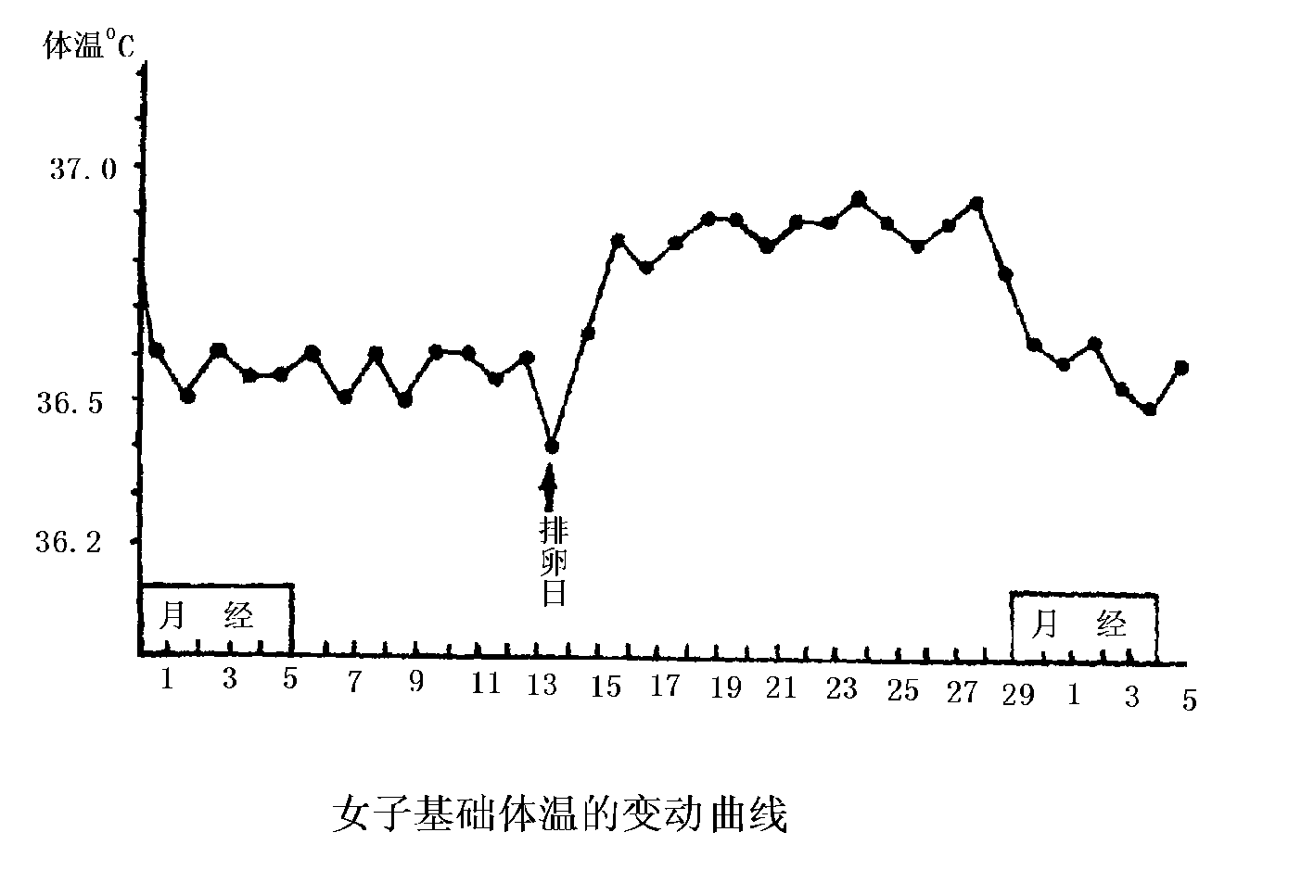

Slide 33
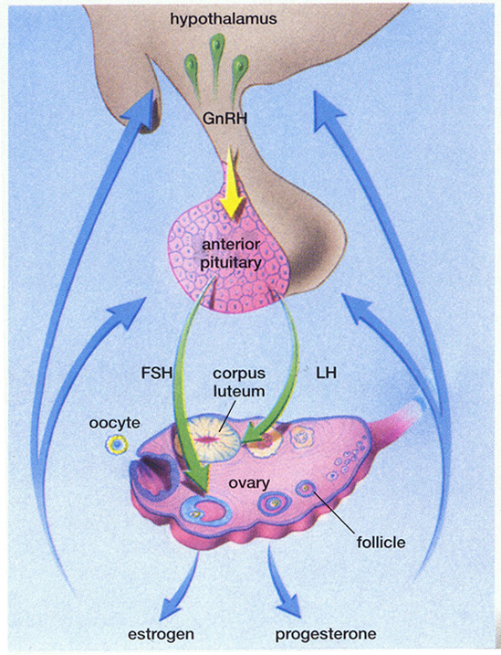
3. 卵巢的激素调控
卵巢各种功能活动--卵泡成熟、排卵、黄体形成、内分泌等均受下丘脑-腺垂体-卵巢轴系统的反馈性调节及局部调节

Slide 34
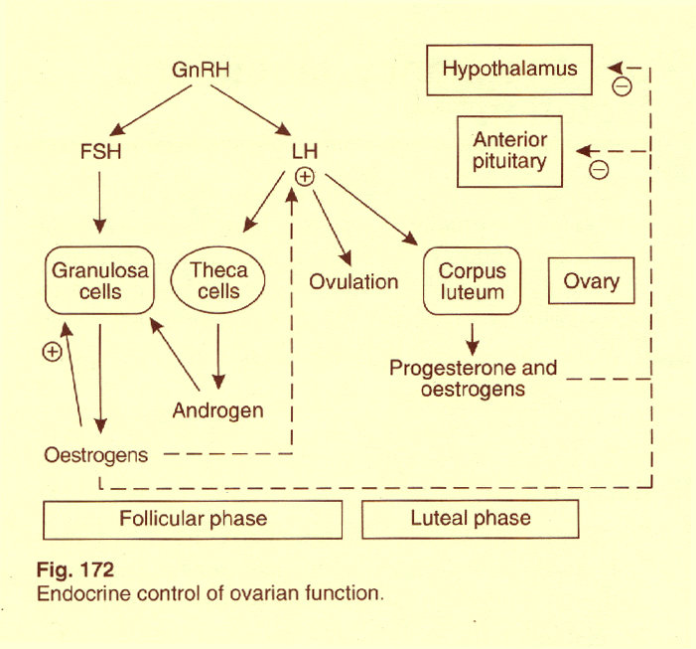
在卵巢活动周期中，下丘脑-腺垂体-卵巢轴系统分别出现正反馈和负反馈性的调节过程

Slide 35
下丘脑-腺垂体-卵巢轴调节系统
下丘脑-腺垂体对卵巢活动的调节
各种活动刺激→中枢神经系统→下丘脑-GnRH→垂体促性腺激素→
FSH ①促进卵泡发育成熟; ②刺激卵泡分泌雌激素
LH ①刺激卵泡分泌雌激素; ②促进排卵; ③促进排卵后卵泡转化为黄体; ④维持黄体功能

Slide 36
卵巢激素对下丘脑-腺垂体的反馈作用
①大量雌激素抑制GnRH分泌，降低垂体对其敏感性
②排卵前雌激素分泌达峰值，促进LH分泌（正反馈）
③黄体期雌激素与孕激素分泌增加抑制FSH和LH分泌
卵巢内激素的相互影响

Slide 37
归纳：①关于激素的分泌峰：
●排卵前一天左右雌激素达第一分泌峰；
排卵后一周左右雌激素达第二分泌峰。
●排卵后一周左右孕激素达分泌峰。
●排卵前一日FSH、LH、雌激素达分泌峰。

Slide 38
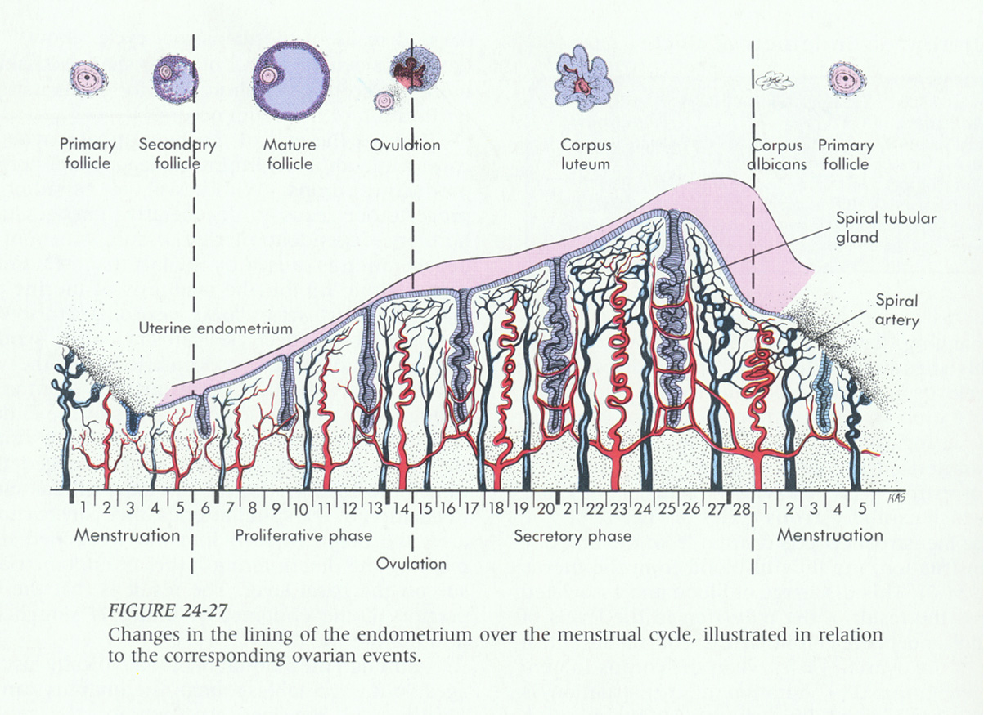
二、月经周期
月经周期～女性生殖年龄中，未孕子宫内膜规律性剥落并出血的周期性过程。为女性生殖活动的特征性变化

Slide 39
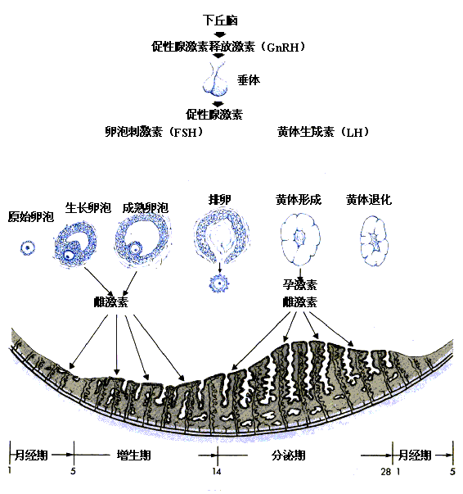
(一)月经周期中子宫内膜的变化

Slide 40
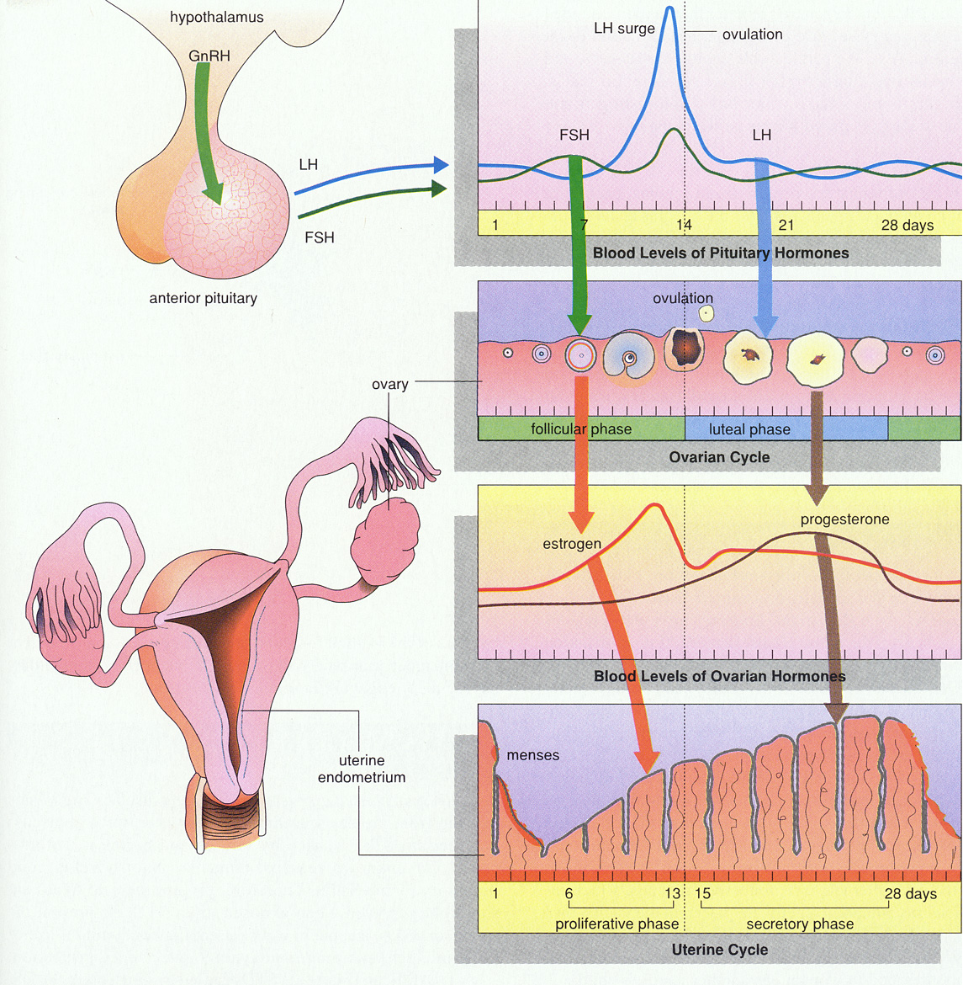
(二)月经周期的形成机制
月经周期的形成是下丘脑-腺垂体-卵巢轴系统中，各级激素相互作用及对卵巢和子宫内膜周期性作用的结果

Slide 41
影响月经周期的其他因素
1
强烈的情绪波动、生活环境的改变及体内其他系统的疾病，通过下丘脑－腺垂体－卵巢轴而影响月经周期，引起月经失调。
2
青春期以前，腺垂体未发育成熟，对下丘脑分泌的GnRH不敏感，FSH、 LH分泌很少，未能引起卵巢和子宫内膜的周期性变化。
3
妇女45～50岁，卵巢对FSH、LH的反应性↓，卵泡停止发育，雌激素、孕激素分泌↓，子宫内膜不再呈现周期性变化，而进入绝经期。

Slide 42
第三节 妊娠与分娩
妊娠 pregnancy 是通过女性附性器官，产生新个体的过程
妊娠过程始于受精，经过着床、妊娠维持、胎儿生长发育终于分娩，新个体出生
人类妊娠过程(孕期)从末次月经计算通常为40周（280天）

Slide 43
受精
成熟精子与卵细胞结合成一个新细胞，即形成受精卵的过程
精子在女性生殖道内维持生育力时间仅为28～48小时
进入女性生殖道的上亿精子中，只有极少数到达输卵管壶腹部，而其中又只有一个“获能”的精子使卵子受精

Slide 44
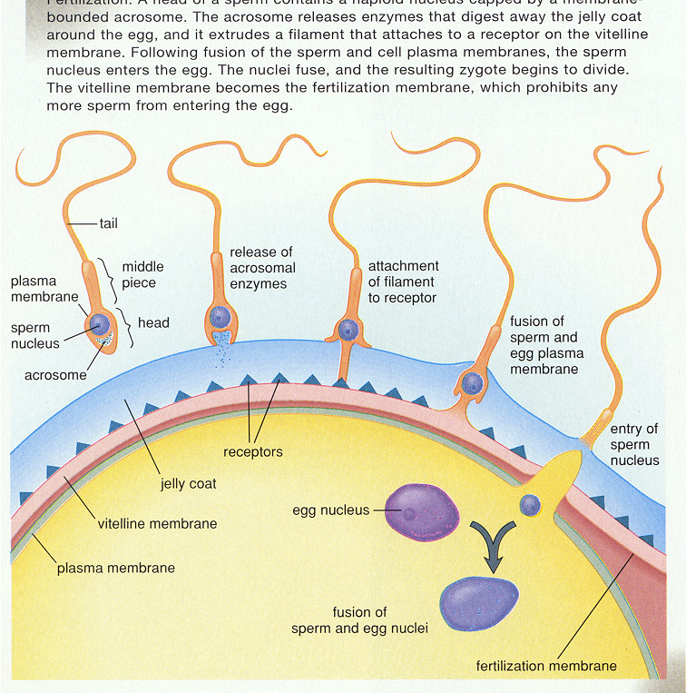
1.受精过程
精子获能：精子必须在子宫或输卵管中停留几个小时才能获得使卵子受精的能力
顶体反应:当获能的精子与卵子在输卵管壶腹部相遇，在相互靠近,即将接触的一瞬间，精子顶体中酶系统释放的反应。
配子融合:形成新个体原始细胞，并发生首次卵裂

Slide 45
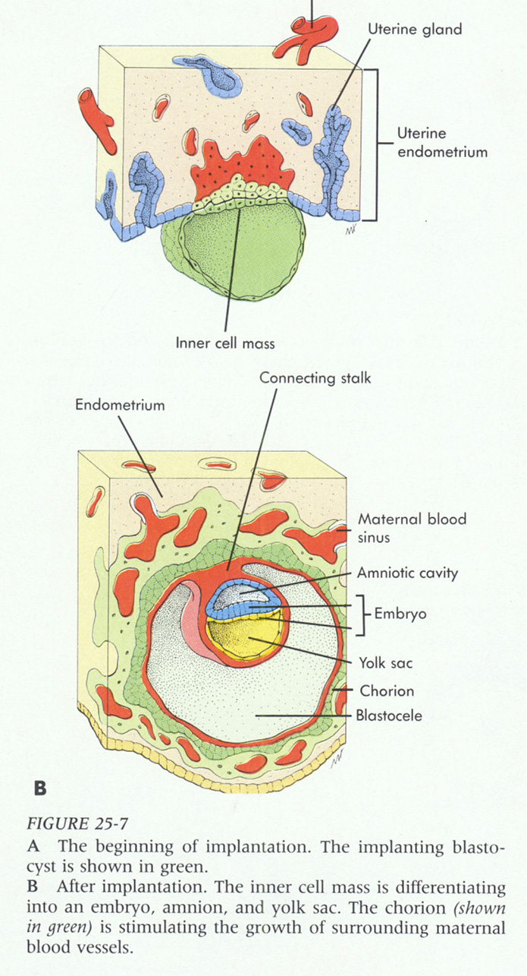
2 .着床
受精卵形成后，向子宫腔运行的同时发育为胚泡
着床 ：胚泡通过与子宫内膜相互作用而植入子宫内膜的过程
着床关键在于胚泡与子宫内膜的适时发育和相互配合作用

Slide 46
(二)妊娠维持及其激素调节
正常妊娠过程必须有垂体、卵巢、胎盘激素的综合作用，从多方面予以维持
1.妊娠初期的激素调节
受精后月经黄体继续存在，并分泌孕激素和雌激素以维持妊娠
受精后6天，胚泡滋养层细胞分泌hCG，刺激黄体转变为妊娠黄体

Slide 47
(二) 妊娠的维持与激素的调节
妊娠期间胎盘形成后，大量分泌蛋白质激素、多肽激素和类固醇激素，维持妊娠过程

Slide 48
胎盘激素
蛋白质和多肽激素
人绒毛膜促性腺激素 （hCG），早孕期(前10周)即出现，
①刺激黄体分泌孕酮与雌激素等，维持妊娠;
②参与男性胎儿性分化等
人绒毛膜生长素(hCS)
①促进母体和胎儿生长; ②转移母体能量供胎儿营养;
③促进乳腺发育

Slide 49
类固醇激素
雌激素
①提高子宫与胎盘间的血流量; ②子宫肌肉发达;
③降低子宫对催产素的敏感性
孕激素
①维持子宫内膜与蜕膜; ②促进乳腺发育;
③抑制T淋巴细胞活性，防止母体排斥胎儿

Slide 50
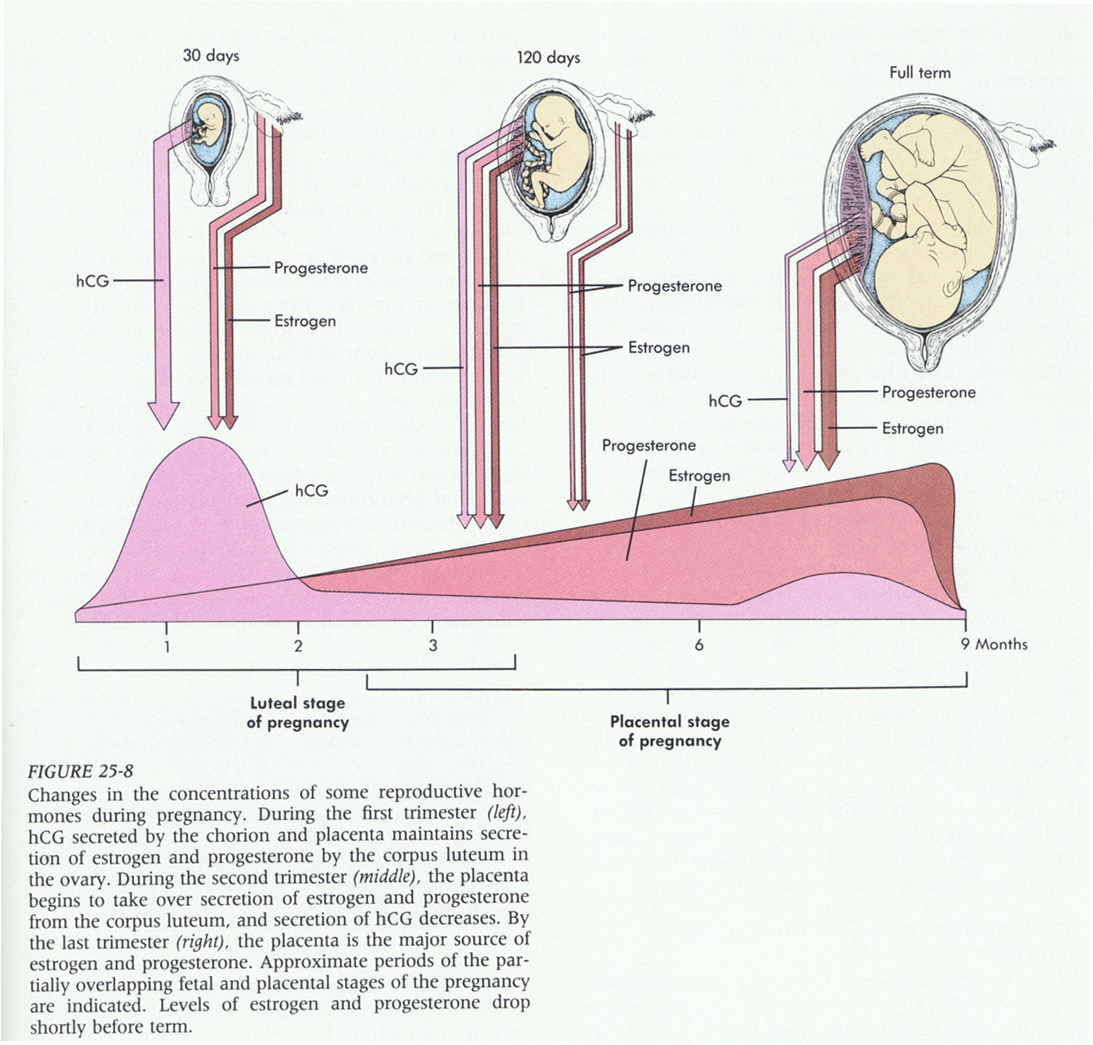
妊娠期间胎盘主要激素变化

Slide 51
二、分娩
成熟胎儿自子宫产出的过程。人类孕期280天
分娩自动发生于妊娠末期，在激素及机械性等因素的启动刺激下，子宫兴奋性增强所引起
分娩时子宫肌发生强烈的节律收缩，宫颈变软、开大，宫口开放，胎儿和胎盘先后娩出

Slide 52
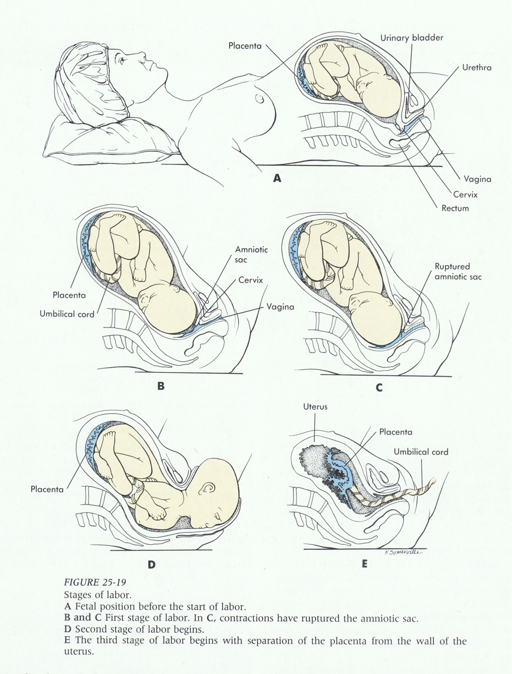
分娩过程
分娩过程分为三个阶段
第一阶段(8～24小时, B-C）
子宫颈松弛开放
第二阶段(30～90分钟, D)
胎儿娩出
第三阶段(15～30分钟, E)
胎盘娩出

Slide 53
雌孕激素复合避孕药的避孕机制
以孕激素为主
通过负反馈抑制GnRH，抑制FSH和LH,抑制排卵。
孕激素抑制宫颈粘液分泌，稠度增加，不利于精子穿过。
大剂量孕激素使子宫内膜发育和受精卵发育失去同步，不利于孕卵着床。

Slide 54
睾酮主要由何种细胞分泌？
A.睾丸间质细胞
B.睾丸支持细胞
C.睾丸生殖细胞
D.精原细胞
E.精子

Slide 55
关于雄激素的作用的叙述，下列哪项是错误的？
A．刺激雄性附性器官发育并维持成熟状态
B．剌激男性副性征出现
C．促进肌肉与骨骼生长，使男子身高在青春期冲刺式生长
D．分泌过盛可使男子身高超出常人
E．维持正常的性欲

Slide 56
关于睾丸功能的叙述，下列哪项是错误的？
A．有产生精子与雄激素的双重功能
B．精原细胞产生精子
C．支持细胞对精子起营养作用
D．间质细胞产生睾酮
E．睾丸的生精功能与内分泌功能互不影响

Slide 57
女性的主性器官为：
A．子宫
B．卵巢
C．输卵管
D．阴道
E．外阴

Slide 58
人类每个月经周期中，通常发育成为成熟卵泡的数目是：
A．l个
B．5个
C．10个
D．15个
E．20个

Slide 59
闭锁卵泡是由：
A．排卵后卵子受精，塌陷卵泡形成
B．排卵后卵子未受精，塌陷卵泡形成
C．始基卵泡形成
D．初级卵泡形成
E．未成熟卵泡蜕变形成

Slide 60
关于黄体形成的叙述，下列哪项是正确的？
A．由未成熟卵泡蜕变形成
B．由卵丘细胞形成
C．由受精卵形成
D．由排卵后的塌陷卵泡形成
E．由闭锁卵泡蜕变形成

Slide 61
关于雌激素的生理作用的叙述，下列哪项是错误的？
A．使输卵管平滑肌活动增强
B．促进阴道上皮细胞增生、角化，并合成大量糖原
C．促进肾小管对钠、水的重吸收
D．子宫内膜增生变厚，腺体分泌
E．剌激乳腺导管和结缔组织增生，产生乳晕

Slide 62
孕激素的生理作用是：
A．使阴道上皮增生、角化
B．可使子宫兴奋性增高，活动增强
C．刺激乳腺导管和结缔组织增生
D．促进乳腺腺泡的发育和成熟
E．使子宫颈分泌大量清亮、稀薄的粘液

Slide 63
关于孕激素作用的叙述，下列哪项是错误的？
A．剌激子宫内膜呈增生期变化
B．使子宫平滑肌活动减弱
C．降低母体免疫排斥反应
D．剌激乳腺腺泡的发育
E．使宫颈粘液减少而变稠

Slide 64
有关女子基础体温的叙述，哪一项是错误的？
A．随孕激素及其代谢产物的变化而波动
B．随雌激素水平的波动而变化
C．在排卵前短暂降低
D．排卵后升高1℃左右
E．在黄体期一直维持在高水平上

Slide 65
对子宫内膜产生分泌期变化起直接作用的激素主要是：
A．促性腺激素
B．促性腺激素释放激素
C．雌激素
D．孕激素和雌激素共同作用
E．HCG

Slide 66
月经的出现是由于 在循环血液中的水平急剧下降所致。
A．雌激素
B．孕激素
C．雌激素和孕激素
D．FSH和LH
E．催乳素

Slide 67
．月经血不会发生凝固是因为：
A．雌激素阻止血液凝固
B．孕激素阻止血液凝固
C．子宫分泌前列腺素阻止血液凝固
D．子宫内有丰富的纤溶酶原激活物
E．子宫内有大量的肝素

Slide 68
关于月经周期的叙述，下列哪项是错误的？
A．月经周期中，女性生殖系统会出现周期性变化
B．卵巢周期分为卵泡期、排卵期和黄体期
C．子宫内膜周期分为增生期、分泌期和月经期
D．月经周期血中出现两次雌激素分泌高峰
E．排卵的发生主要与LH 高峰和孕激素高峰出现有关

Slide 69
引起排卵发生的最为关键性因素是：
A．FSH高峰
B．孕激素高峰
C．雌激素第二个高峰
D．LH高峰
E．催乳素高峰

Slide 70
排卵前血液中出现LH高峰的原因是：
A．血中孕激素对腺垂体的正反馈作用
B．血中高水平雌激素对腺垂体的正反馈作用
C．少量黄体生成素本身的短反馈作用
D．血中雌激素和孕激素的共同作用
E．卵泡剌激素的作用

Slide 71
正常月经周期中雌激素分泌出现第二高峰的直接原因是：
A．雌激素的正反馈作用
B．孕激素的正反馈作用
C．催乳素的作用
D．黄体生成素的作用
E．卵泡剌激素的作用

Slide 72
血中哪一种激素出现高峰可作为排卵的标志
A．催乳素
B．卵泡剌激素
C．黄体生成素
D．催乳素释放因子
E．催乳素释放抑制因子

Slide 73
排卵后形成的黄体可以分泌：
A．雌激素
B．孕激素
C．LH
D．雌激素和孕激素
E．雌激素、孕激素和LH

Slide 74
精子的获能发生在：
A．曲细精管
B．输精管
C．附睾
D．前列腺
E．雌性生殖道

Slide 75
关于精子与受精的描述，下列哪项是错误的？
A．每次射精的精子数少于2000万，即不易使卵子受精
B．在男子体内，精子由于“去能因子”的影响而处于抑制状态
C．精子获能的主要部位是子宫腔
D．月经周期的中期，孕激素使宫颈液变得稀薄，精子容易通过宫颈
E．精子与卵子一般是在输卵管内结合

Slide 76
着床成功的关键在于：
A．孕酮分泌的抑制
B．胚泡与子宫内膜同步发育、相互配合
C．前列腺素的足够浓度
D．子宫依靠雌激素识别胚泡
E．足够的孕激素浓度

Slide 77
妊娠期内不排卵是由于下列哪种激素的作用？
A．雌激素
B．孕激素
C．雌激素与孕激素
D．催乳素
E．促性腺激素释放激素

Slide 78
《生殖》
《生理学》
敬请关注下一章内容
《特殊人群的生理》

